Slide 1
Big data e (falta de) privacidade
Arthur Bezerra de Freitas (abf2)
Leonardo do Rego Espindola (lre)

Slide 2
Roteiro
Why big data has made your privacy a thing of the past
Big data security problems threaten consumers’ privacy
How Target Figured Out A Teen Girl Was Pregnant Before Her Father Did
Welcome To The Surveillance State: China's AI Cameras See All
Conclusão

Slide 3
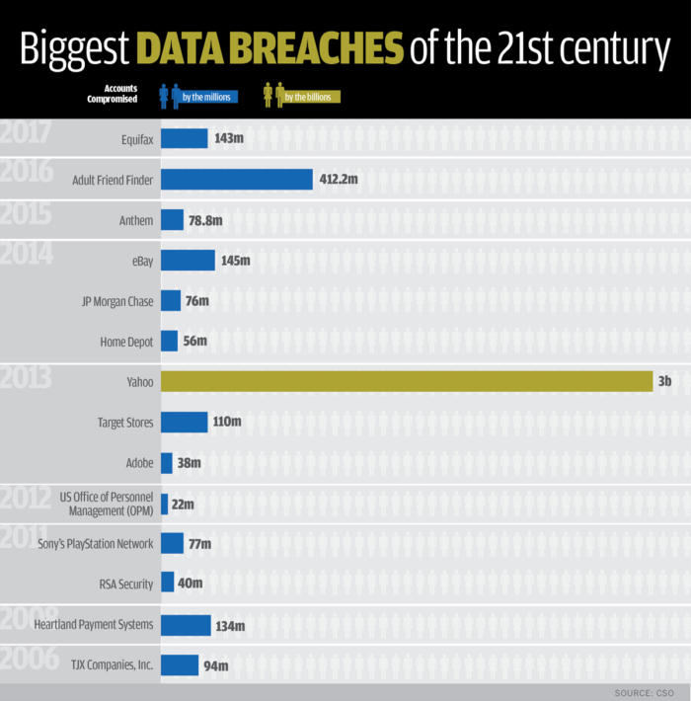

Slide 4
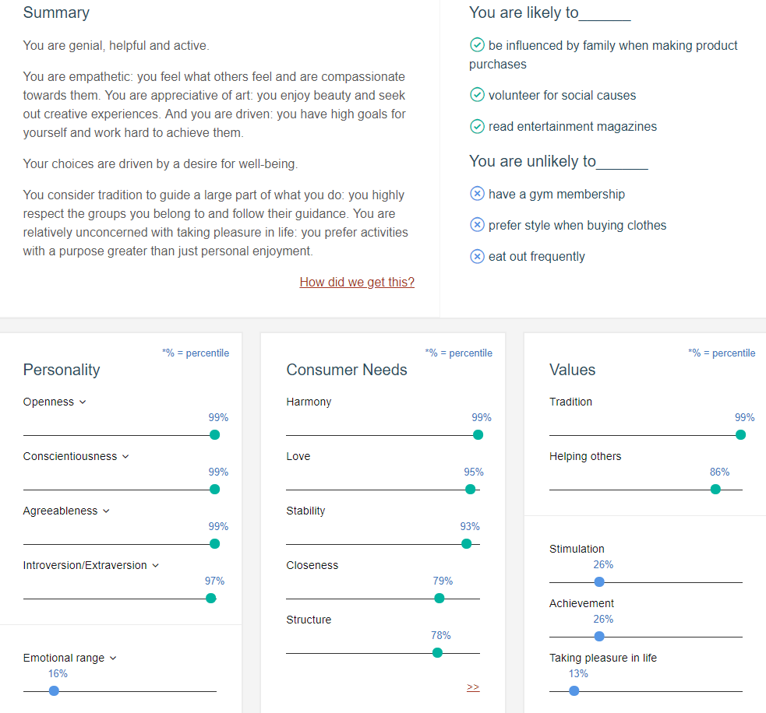


Personality Insights

Slide 6
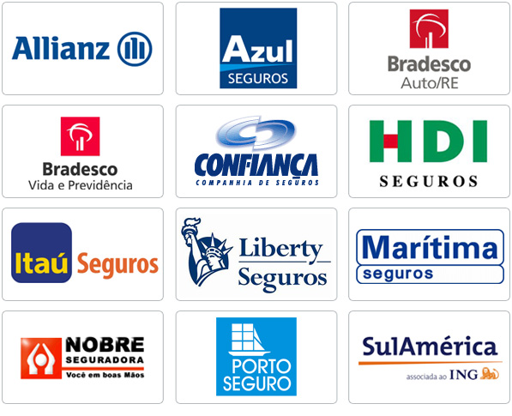
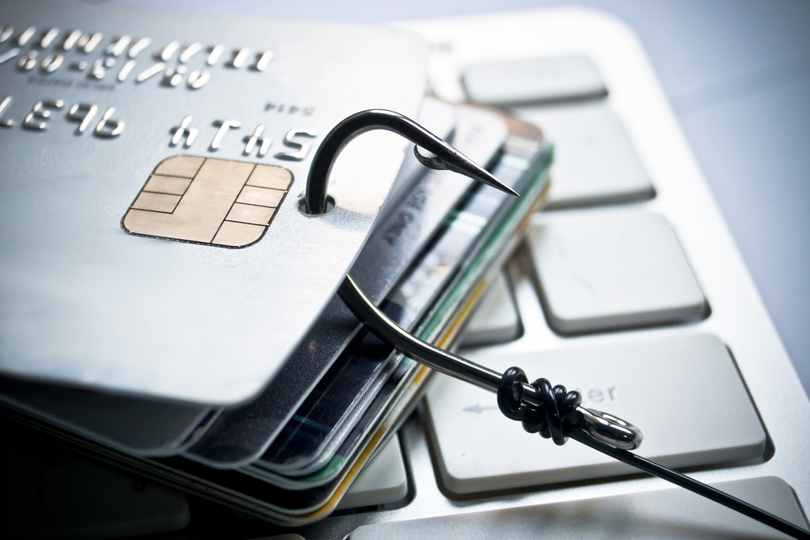
Trade Off Privacidade X Tecnologia
Empresas de seguro negando seguridade por motivos torpes
Detecção de fraude de cartões de crédito

Slide 7
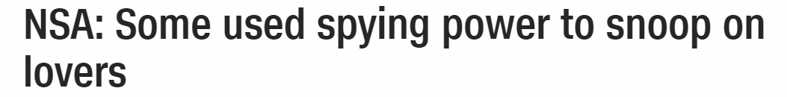
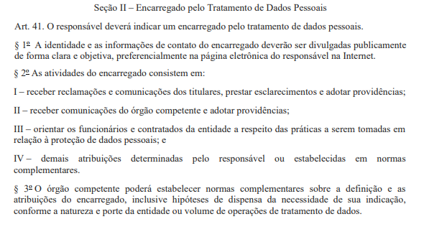
VS

Slide 8
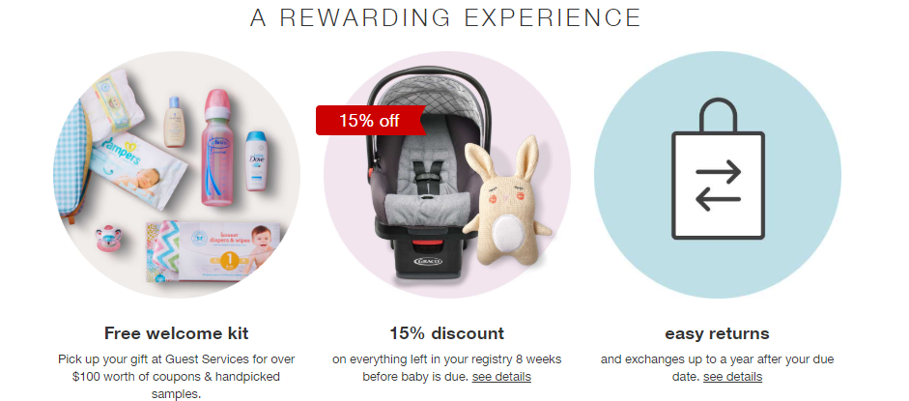
Target (2012)
Uma das maiores redes de supermercado do USA
Andrew Pole estatístico da Target
Guest ID
Baby Registry

Slide 9

Pregnancy prediction score
25 Produtos que possibilitam o cálculo com precisão da data de nascimento
Foco em saber antes da concorrência (2º trimestre de gestação)
Caso da adolescente em Mineápolis
Mudança de estratégia
GDPR profiling - direito de ser impedido, mas não de ser informado que está acontecendo
“We are very conservative about compliance with all privacy laws. But even if you’re following the law, you can do things where people get queasy.” - Andrew Pole

Slide 10

Vigilância na China (2017)
176 milhões de câmeras (2017) - 626 milhões (2020)
Reconhecimento da face do caminhar
Privacidade X Segurança
Muito eficiente: 7 minutos dentre 3.5 Milhões de pessoas
Uso irresponsável
Meta de previsão de crimes

Slide 11

Transparência é a chave
Como é guardada a informação
Quem tem acesso
Como o acesso é fornecido
Conclusão
Empresas privadas devem seguir as normas que a sociedade estabelece de privacidade, porém quando se trata do próprio Governo como no caso da China, o que um cidadão pode fazer?

Slide 12
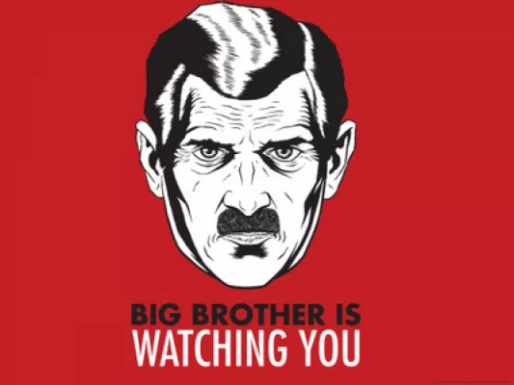
Dúvidas?

